Slide 1
НОД по развитию эмоционального интеллекта в подготовительной группе «В поисках улыбки»
Педагог-психолог : Сидорова Е.Б.

Slide 8
3.Определи эмоцию по мелодии

Slide 10
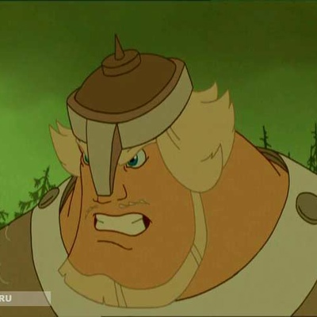
4.Скажи наоборот

Slide 11
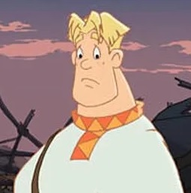

Slide 12
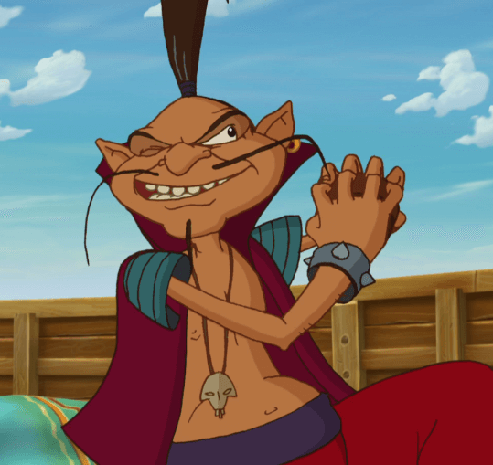
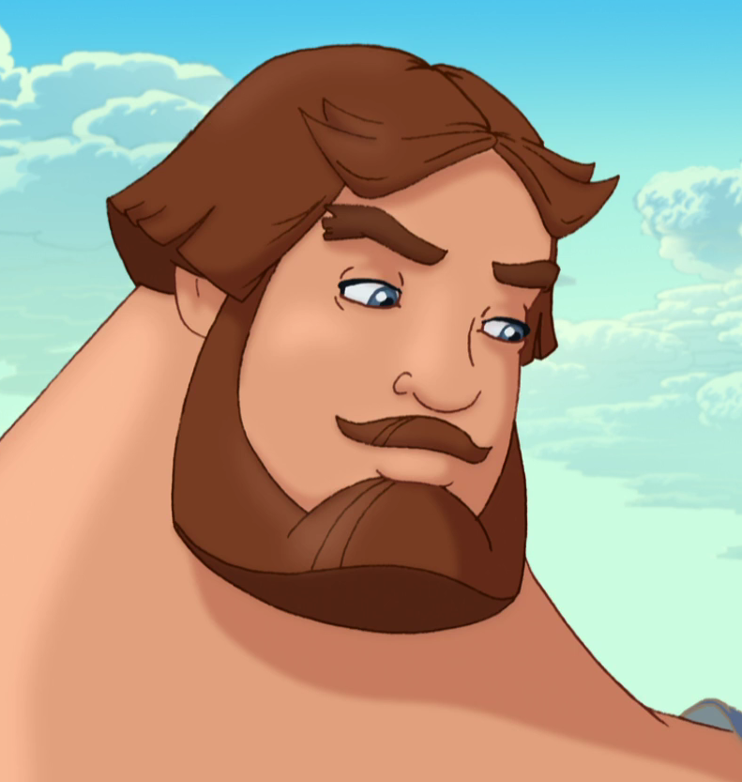

Slide 13
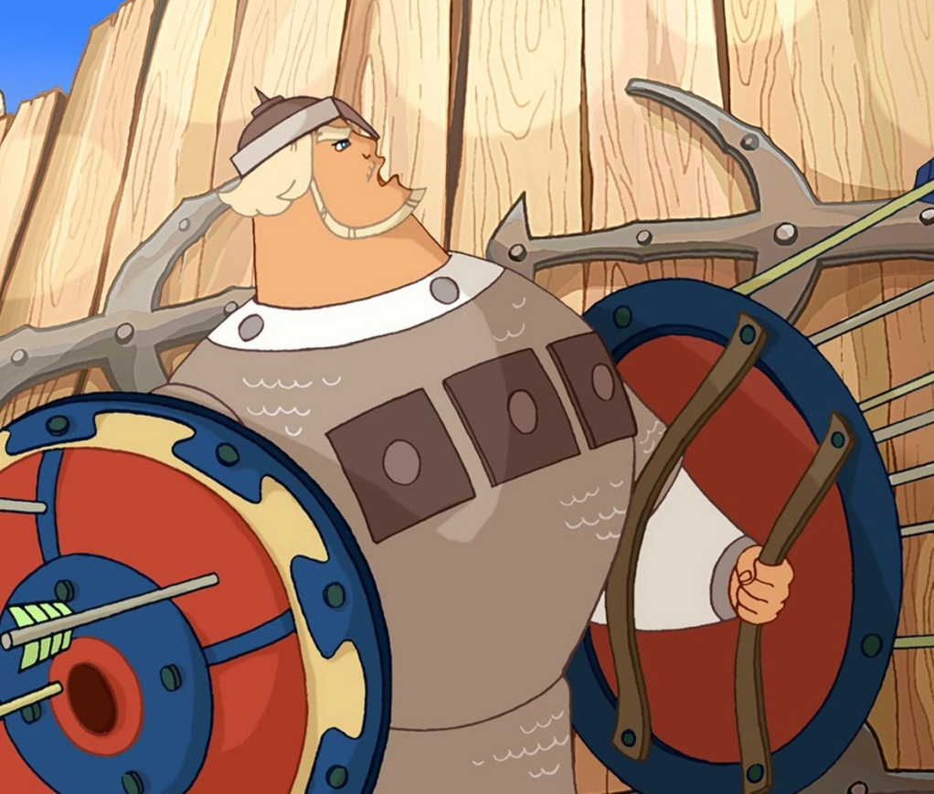
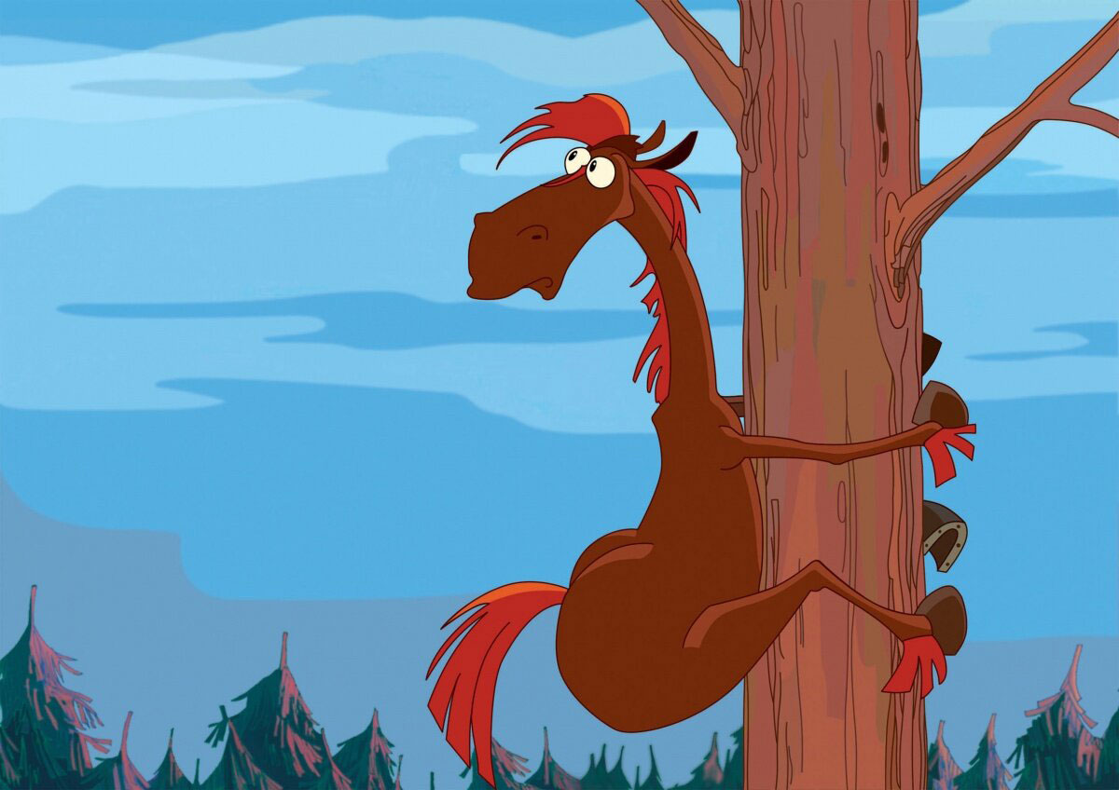

Slide 15
Эмоциональная зарядка
Улыбнемся мы вот так,
Застесняемся вот так,
Рассмеемся, разозлимся,
Топнем ножкой, удивимся.
Хмурим брови, расправляем.
Хорошо все чувства знаем!

Slide 16
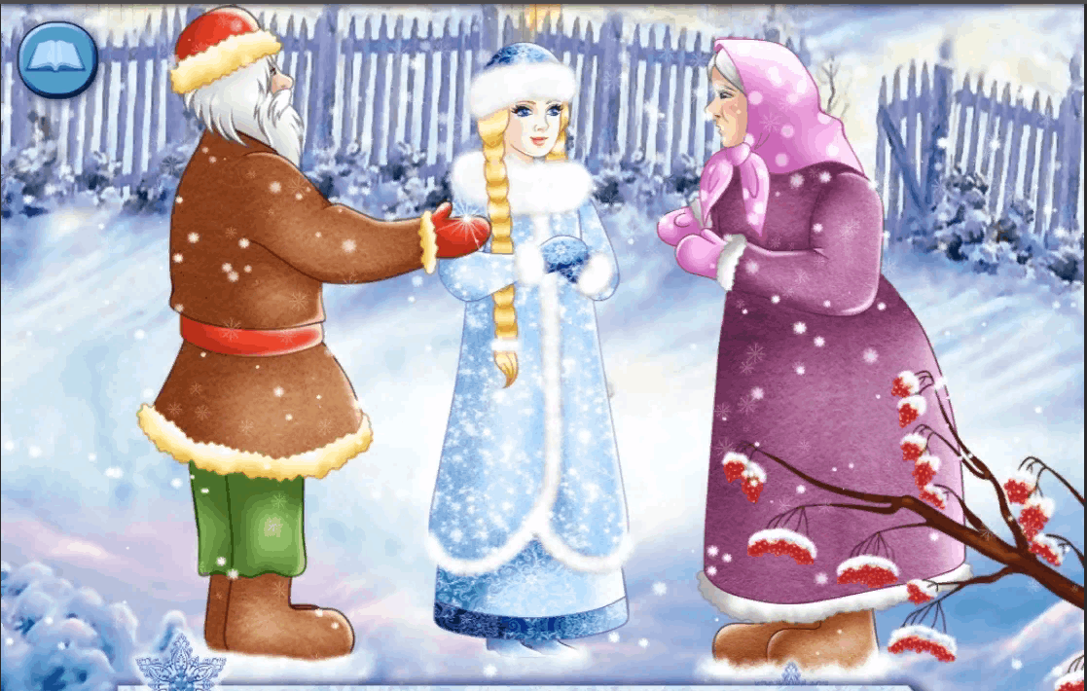
5. По страницам сказок…

Slide 21
6. Пройди лабиринт

Slide 25
СПАСИБО ЗА ВНИМАНИЕ!

